Slide 1



მოდული 6. გაკვეთილი 1.
პროექტის შექმნა აპლიკაციაში
მეთოდოლოგიური მითითებების ბმული

Slide 2

მოდული 6. გაკვეთილი 1. პროექტის შექმნა აპლიკაციაში
დისკუსია:
პროგრამული უზრუნველყოფის გამოცემა და გავრცელება

Slide 3
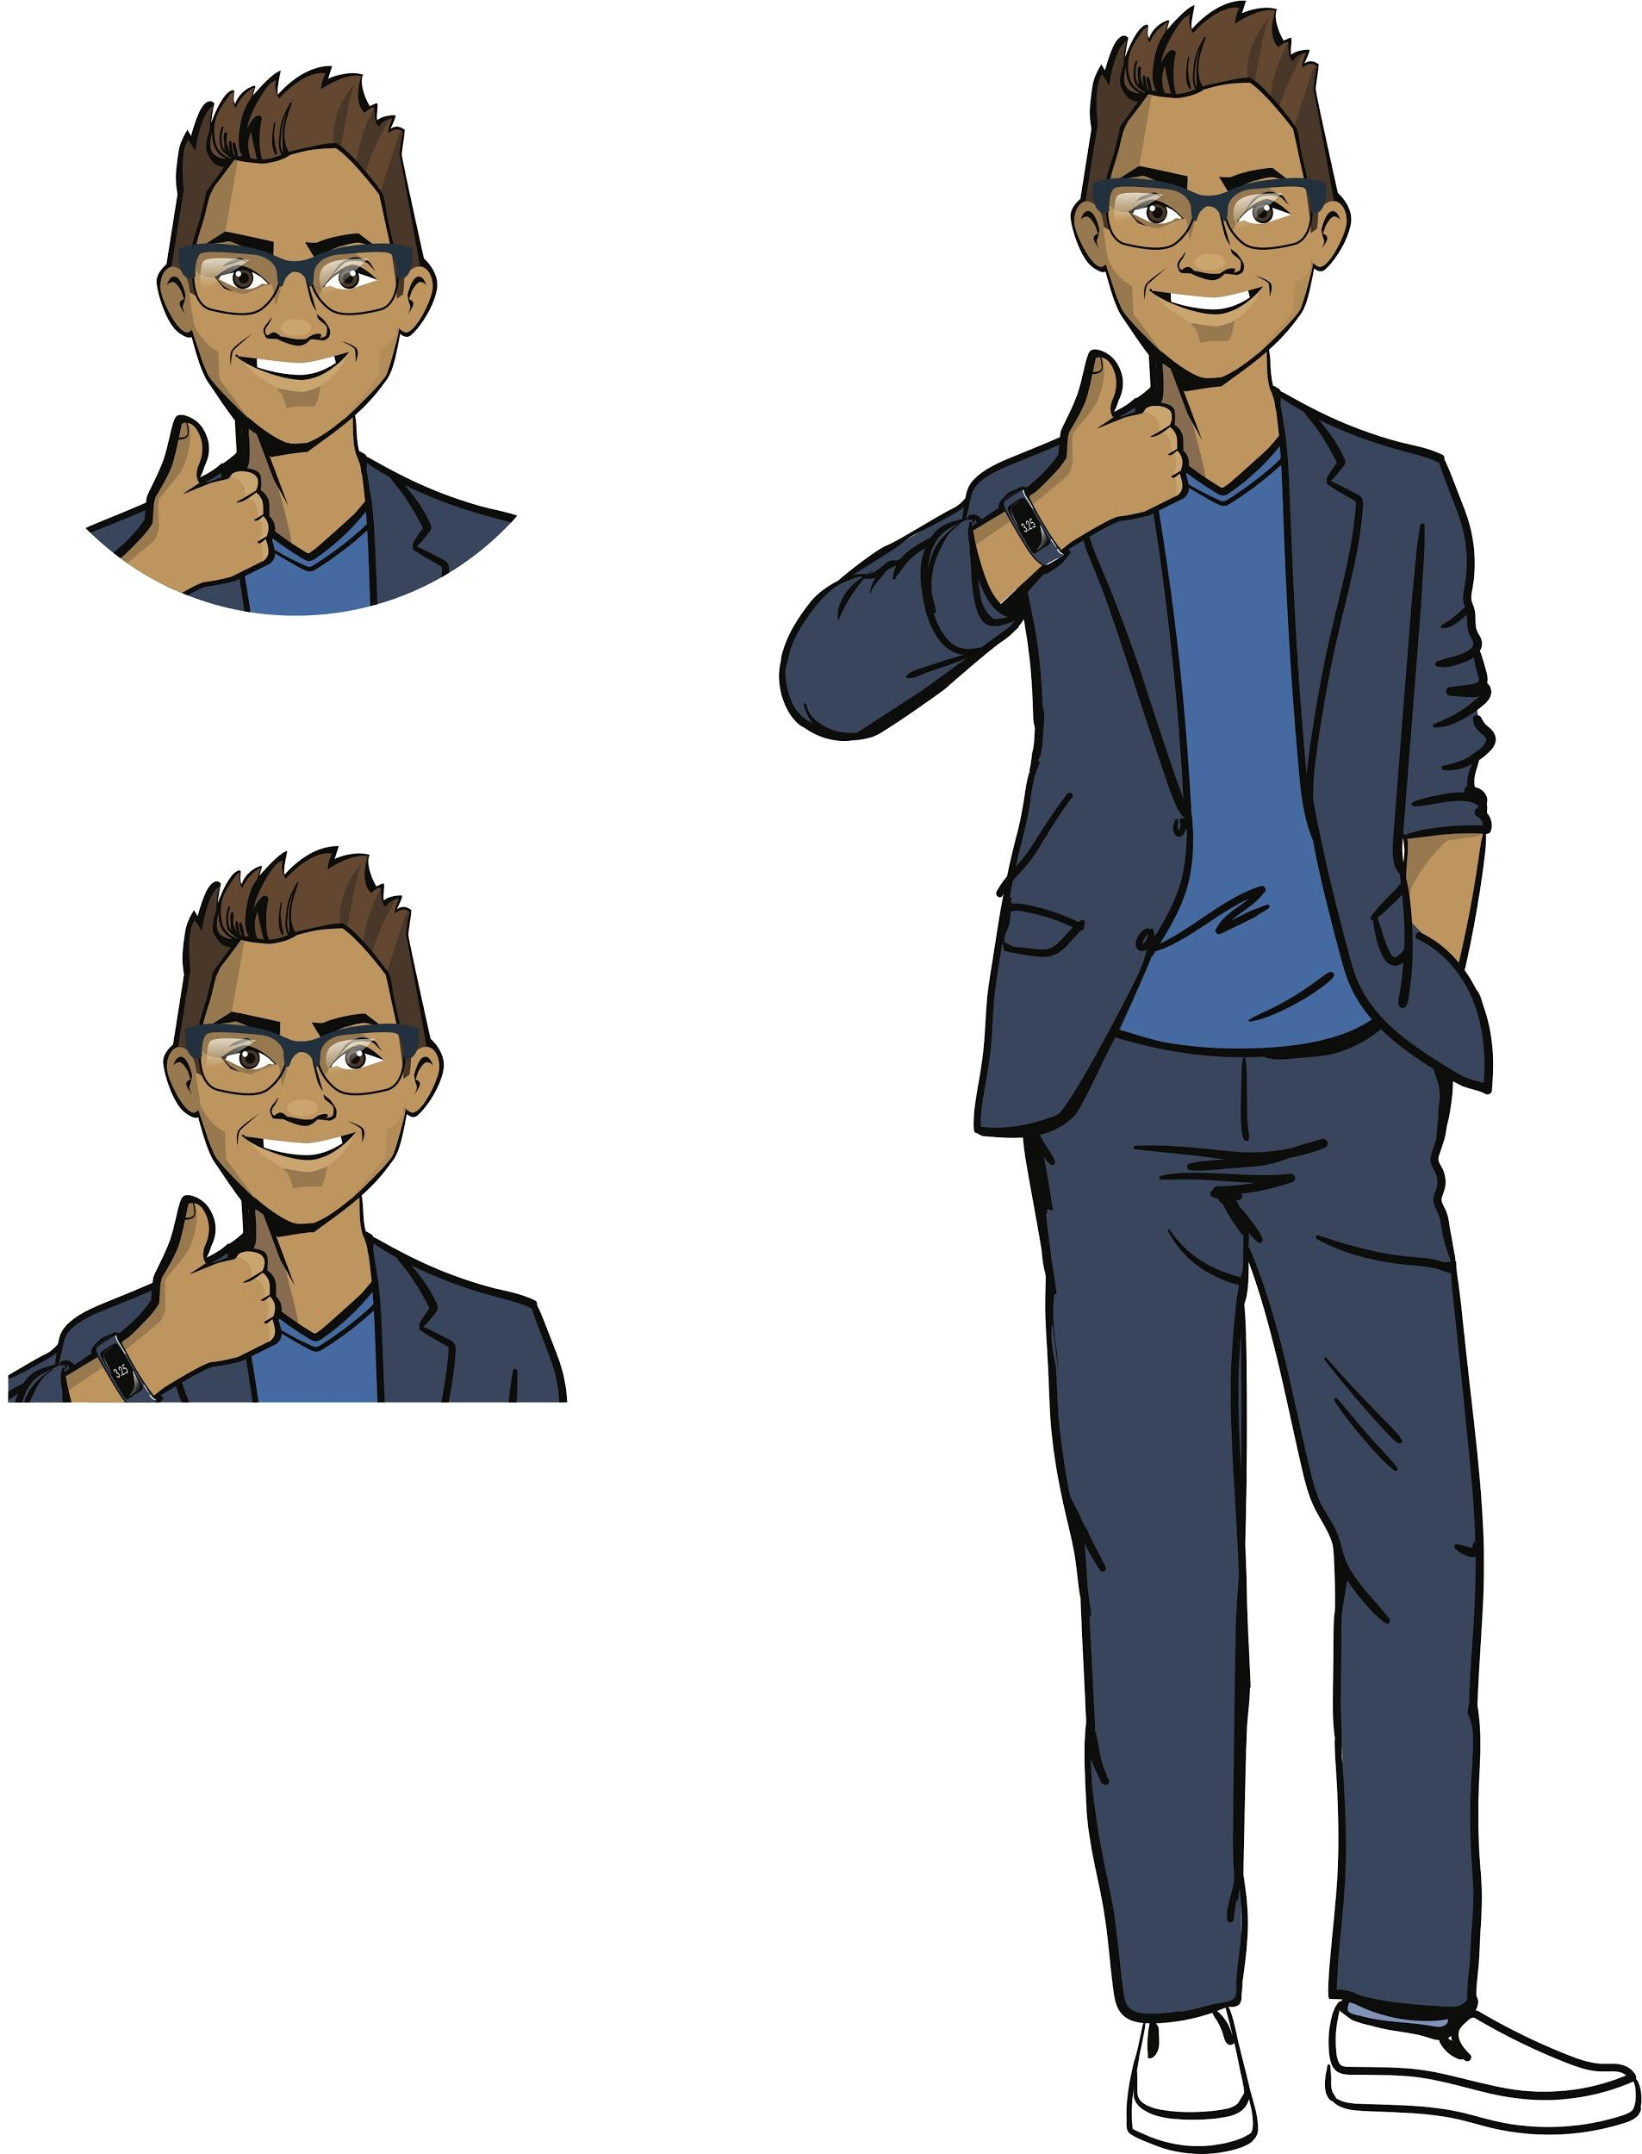

პრეზენტაციის შემდეგ, პროდუქტის სიცოცხლე ახალად იწყება!
ბოლოს, თქვენ დაასრულეთ მუშაობა Pygame-თან და წარუდგინეთ თქვენი პროდუქტი მომხმარებლებს.
ტექნიკური პროექტის დასრულება მხოლოდ პროგრამული უზრუნველყოფის სასიცოცხლო ციკლის შუა ნაწილია. მას მოსდევს:
პროგრამული დოკუმენტირება;
შემოწმება;
განაწილება და მხარდაჭერა.
Discussion
of the tasks
კოული,
უფროსი დეველოპერი

Slide 4
პრეზენტაციის შემდეგ, პროდუქტის სიცოცხლე ახალად იწყება!
ბოლოს, თქვენ დაასრულეთ მუშაობა Pygame-თან და წარუდგინეთ თქვენი პროდუქტი მომხმარებლებს.
ტექნიკური პროექტის დასრულება მხოლოდ პროგრამული უზრუნველყოფის სასიცოცხლო ციკლის შუა ნაწილია. მას მოსდევს:
პროგრამული დოკუმენტირება;
შემოწმება;
განაწილება და მხარდაჭერა.
Discussion
of the tasks
განაწილების წესებს განსაზღვრავს პროგრამული უზრუნველყოფის შემქმნელი.
Kostya,
Senior Developer

Slide 5
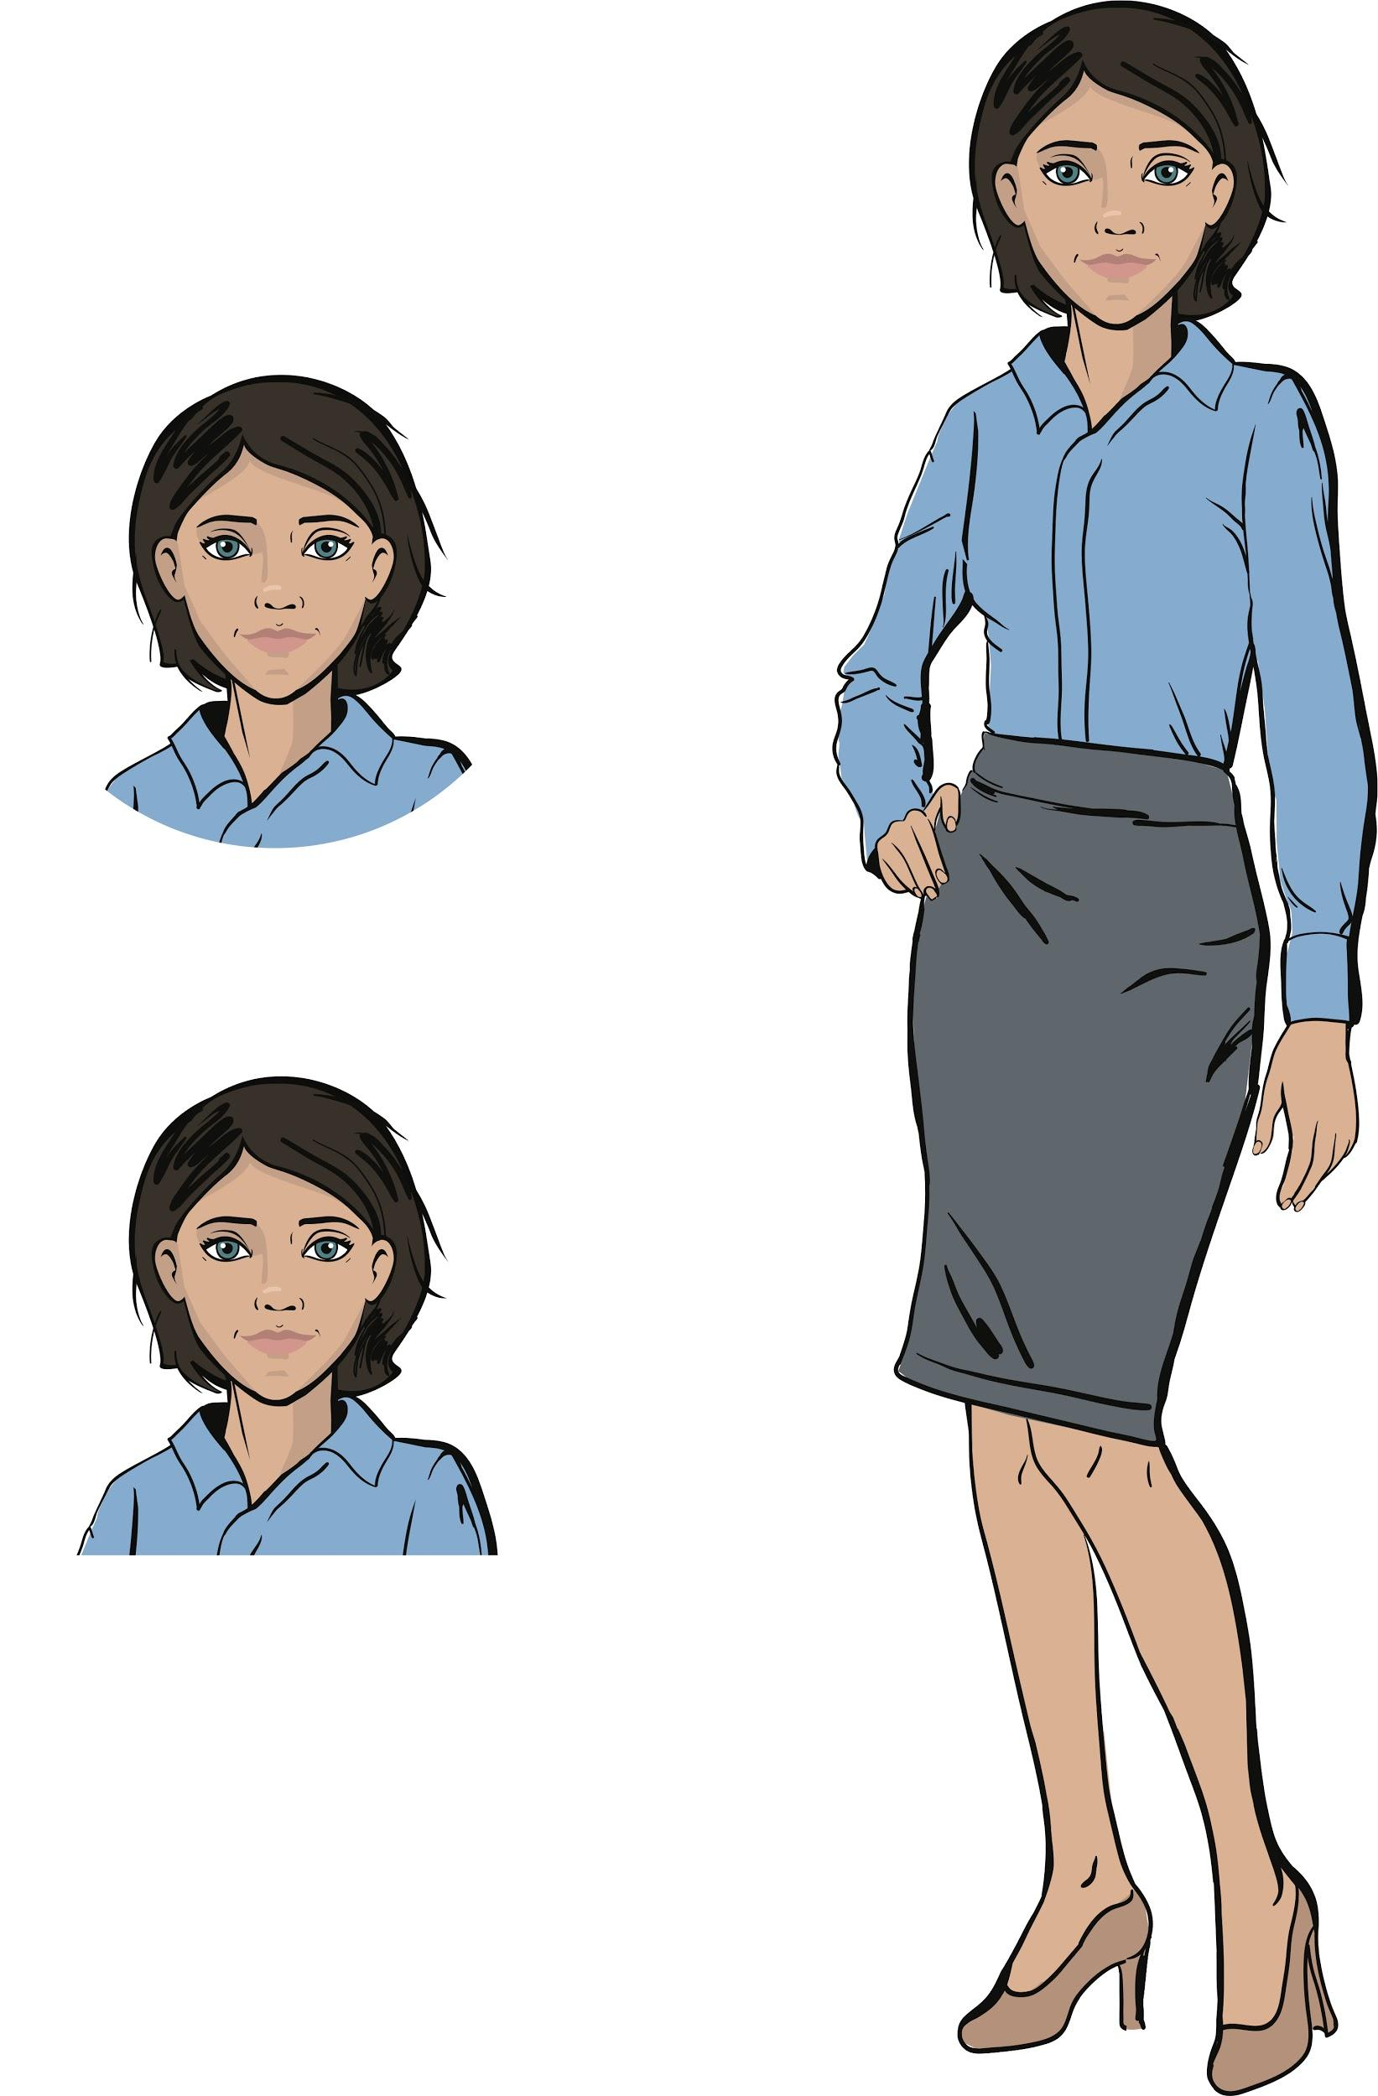
პროგრამული უზრუნველყოფის დისტრიბუცია
მართალია, რომ ნებისმიერი პროგრამული უზრუნველყოფა თავისუფლად შეიძლება გავრცელდეს? სცადეთ და გამოიცანი:
რა პროგრამული უზრუნველყოფის განაწილების მეთოდები არსებობს?
შეუძლიათ თუ არა მომხმარებლებს უფასოდ გამოიყენონ ინტერნეტში ნაპოვნი ნებისმიერი პროგრამა?
რა არის პროგრამული უზრუნველყოფის ლიცენზია?
Discussion
of the tasks
ალენა,
პროექტ მენეჯერი

Slide 6
პროგრამული უზრუნველყოფის დისტრიბუცია
არსებობს სამი კატეგორიის პროგრამული უზრუნველყოფა:
პროგრამები განაწილების მეთოდით
საკუთრების
ღია წყარო
უფასო
Discussion
of the tasks
არ შეიძლება გამოყენებულ იქნას დეველოპერის თანხმობის გარეშე.
მაგალითი: MS Office
მისი ჩამოტვირთვა და გავრცელება შესაძლებელია დეველოპერის თანხმობის გარეშე.
მაგალითი : OpenOffice
მისი ჩამოტვირთვა, გავრცელება და შეცვლა შესაძლებელია დეველოპერის თანხმობის გარეშე.
მაგალითი : the VS Code

Slide 7
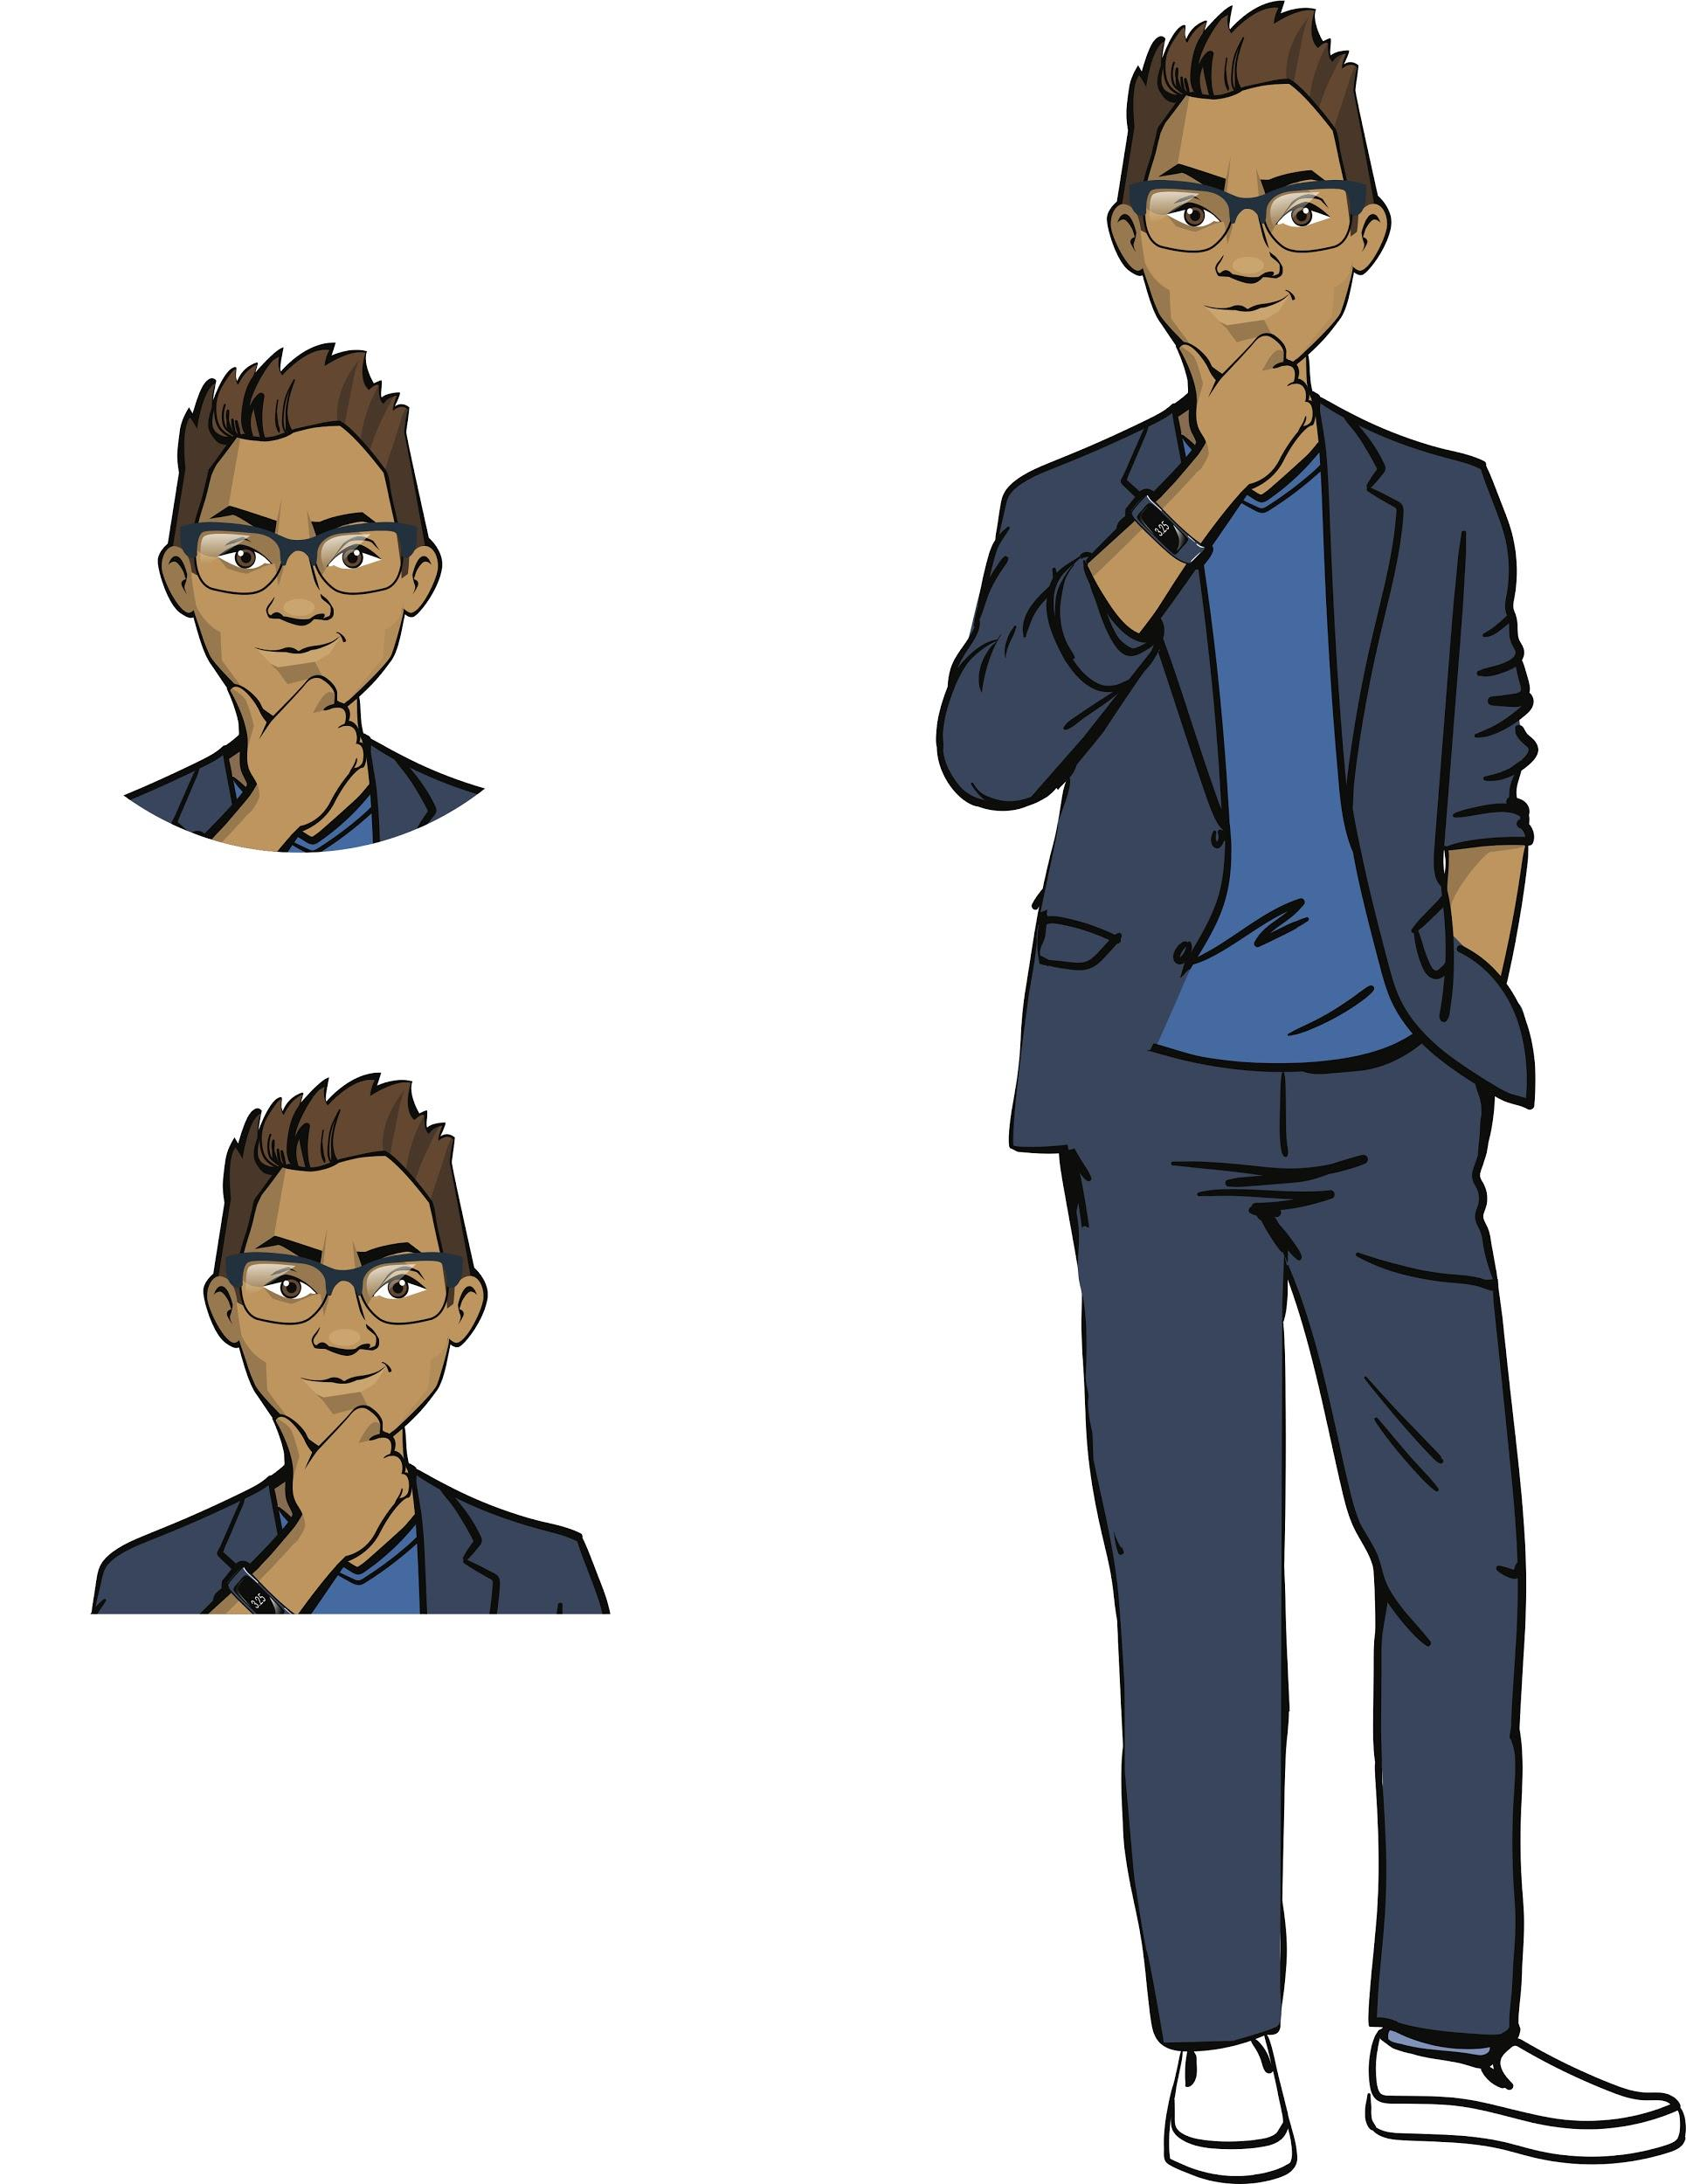
მოდი შევისწავლოთ ქეისი!
ქეისი. StarProg კომპანიამ გამოუშვა Health Tracker აპლიკაცია შემდეგი კომენტარით:
„ჩვენ გვინდა დაგეხმაროთ, თვალყური ვადევნოთ თქვენს ჯანმრთელობას, ამიტომ ტრეკერი უფასოა ყველასთვის. ნებისმიერ პროგრამისტს შეუძლია შეისწავლოს აპლიკაციის კოდი.
დეველოპერმა პიტერმა ჩამოტვირთა Health Tracker-ის კოდი, დაამატა მონაცემები და გამოუშვა როგორც საკუთარი პირადი ექიმის აპლიკაცია. StarProg-ის დირექტორმა ეს გაარკვია და თქვა, რომ პიტერის საქმიანობა უკანონო იყო.
ვინ არის მართალი?
Discussion
of the tasks

Slide 8
მოდი შევისწავლოთ ქეისი!
მითითება. საქმის ინტერპრეტაცია შეიძლება სხვადასხვა გზით.
StarProg-ის საქმე:
პრესრელიზში მითითებულია მხოლოდ პროგრამული უზრუნველყოფის შესწავლის ნებართვა. არაფერია ნათქვამი მოდიფიკაციაზე და საკუთარი პროდუქციის შექმნაზე!
საქმე დეველოპერი პიტერისთვის:
პრესრელიზში ზუსტად არ არის მითითებული პროგრამული უზრუნველყოფის ტიპი. როგორ გავიგო, რომ ისინი გულისხმობდნენ, რომ კოდის მხოლოდ შესწავლა იყო შესაძლებელი?
Discussion
of the tasks

Slide 9
მოდი შევისწავლოთ ქეისი!
მითითება. საქმის ინტერპრეტაცია შეიძლება სხვადასხვა გზით.
StarProg-ის საქმე::
პრესრელიზში მითითებულია მხოლოდ პროგრამული უზრუნველყოფის შესწავლის ნებართვა. არაფერი უთქვამს მოდიფიკაციებისა და საკუთარი პროდუქციის შექმნაზე!
საქმე დეველოპერის პიტერისთვის:
პრესრელიზში ზუსტად არ არის მითითებული პროგრამული უზრუნველყოფის ტიპი. როგორ გავიგო, რომ ისინი გულისხმობდნენ, რომ კოდის მხოლოდ შესწავლა შეიძლებოდა?
Discussion
of the tasks
ასეთი დავები ხშირად სასამართლოში მთავრდება. იყო თუ არა გზა ამ კონფლიქტის თავიდან ასაცილებლად?

Slide 10
ლიცენზია –
დოკუმენტი, რომელიც არეგულირებს პროგრამული უზრუნველყოფის განაწილებას და გამოყენებას.
მაგალითად, Creative Commons-ის მიერ აღწერილი ლიცენზიები ამჟამად პოპულარულია.
ჩვენ გამოვიყენებთ ერთ-ერთს:
Discussion
of the tasks
"გამოიყენე ჩემი პროდუქტი ისე, როგორც გინდა, ოღონდ მიეცი სათანადო დამსახურება ჩემს საავტორო უფლებებს."
Creative Commons (CC)

Slide 11
მოდი შევისწავლოთ ქეისი!
ქეისი. StarProg-მა გამოუშვა Health Tracker აპი ინტერნეტში Creative Commons ლიცენზიით.
ინვესტორმა ალექსმა გადაწყვიტა პროგრამის ნახვა პერსპექტიული სტარტაპის მიერ, მაგრამ მან ეს ვერ შეძლო, რადგან არ ჰქონდა VS კოდი კომპიუტერზე.
ჰქონდა თუ არა StarProg-ს შანსი, რომ არ გაუშვა ინვესტორი?
Discussion
of the tasks

Slide 12
მოდი შევისწავლოთ ქეისი!
მითითება. დიახ! მხოლოდ დეველოპერები იყენებენ VS კოდს, ინვესტორებს და ჩვეულებრივ მომხმარებლებს ეს არ სჭირდებათ.
დაიმახსოვრეთ, ყველა პროგრამა, რომელსაც იყენებთ თქვენს კომპიუტერში, მუშაობს ყოველგვარი დამატებითი პროგრამული გარემოს „გარეშე“ .
Discussion
of the tasks
შეგვიძლია თამაშის ან აპლიკაციის ანალოგიურად შეფუთვა?

Slide 13
საჭიროა მომზადება!
პროექტი შეიძლება შეფუთული იყოს შესრულებად ფაილში, რომელიც არ საჭიროებს გაშვებას VS კოდიდან. ამისათვის ჩვენ
უნდა შევისწავლოთ Pyinstaller-ის ახალი მოდული.
Discussion
of the tasks

Slide 14
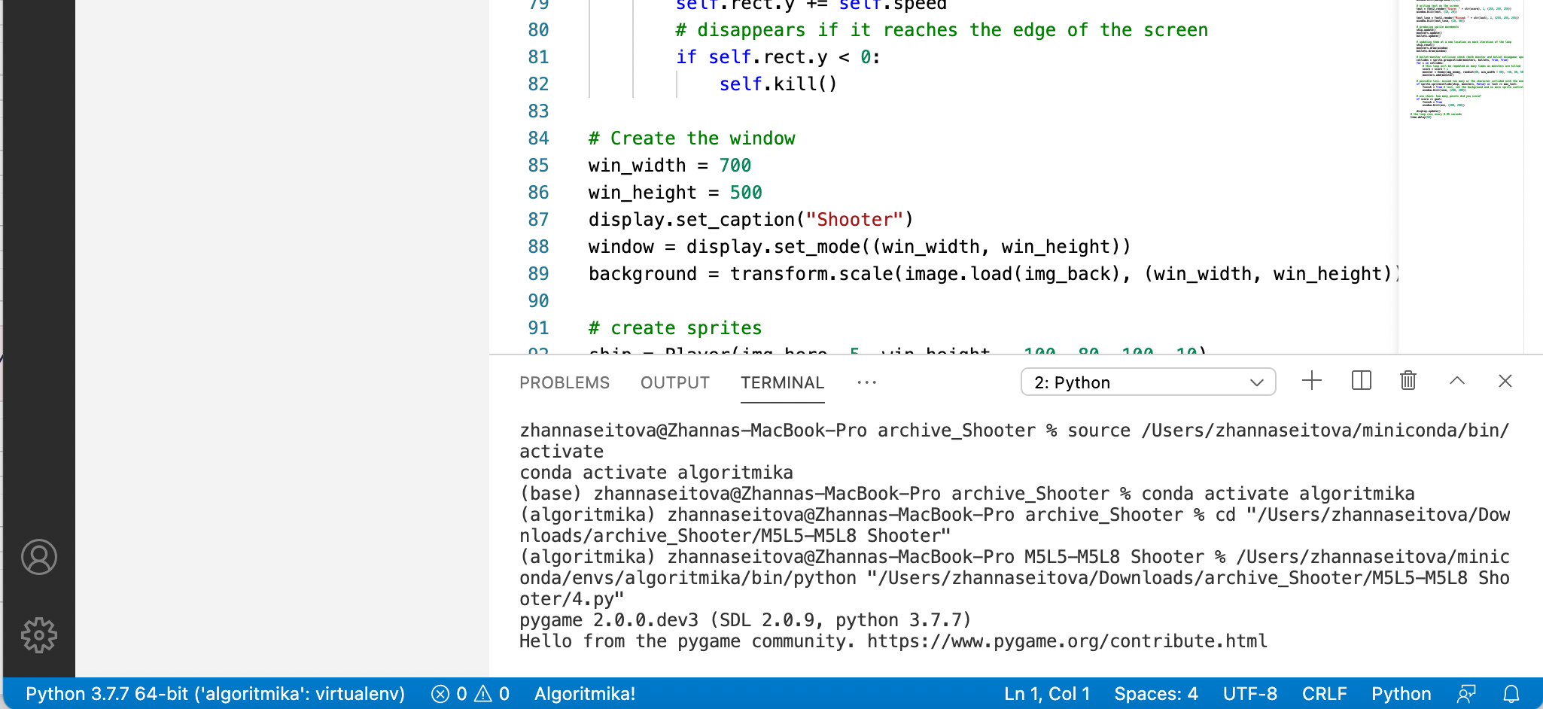
საჭიროა მომზადება!
პროექტი შეიძლება შეფუთული იყოს შესრულებად ფაილში, რომელიც არ საჭიროებს გაშვებას VS კოდიდან. ამისათვის ჩვენ უნდა შევისწავლოთ Pyinstaller-ის ახალი მოდული..
ჩვენ ვიმუშავებთ მოდულთან კონსოლის ან ტერმინალის საშუალებით, ამიტომ უნდა ვისწავლოთ სპეციალური ბრძანებები.
Discussion
of the tasks
terminal

Slide 15
სამუშაო დღის მიზანია
ისწავლოთ და გამოიყენოთ Pyinstaller-ის შესაძლებლობები მზა პროდუქტის შესაფუთად.
დღეს ჩვენ:
Discussion
of the tasks
შეისწავლით VS Code გაფართოებებს და წინასწარ დაინსტალირებული მოდულების სიას;
გაარკვევთ და გამოიყენებთ ძირითად ბრძანებებს ტერმინალში მუშაობისთვის;
შეფუთავთ თქვენს საყვარელ Pygame თამაშს შესრულებად ფაილში.

Slide 16

მოდული 6. გაკვეთილი 1. პროექტის შექმნა აპლიკაციაში
“ბრეინშტორმი”:
გაფართოებები.
პაკეტების ინსტალაცია

Slide 17
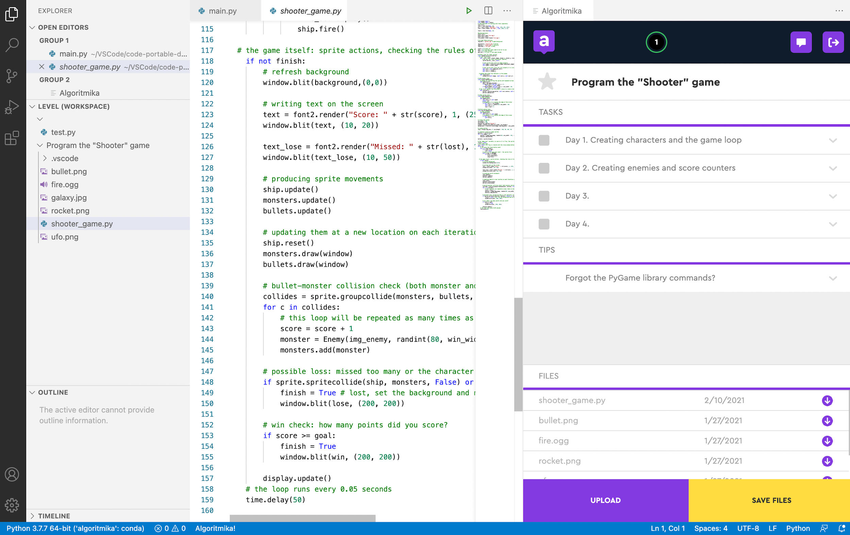
მოდით გადავხედოთ Algo VS Code პროგრამირების გარემოს გარეგნობას
“Brain
storm”

Slide 18
მოდით გადავხედოთ Algo VS Code პროგრამირების გარემოს გარეგნობას
“Brain
storm”
Algorithmics პლატფორმა ინტეგრირებულია განვითარების გარემოში

Slide 19
პროგრამის ფუნქციონირების გაფართოება
გამოდის, რომ VS Code რედაქტორის საწყისი შესაძლებლობები დაემატა Algorithmics პლატფორმას.
როგორ არის ეს შესაძლებელი?
შეგვიძლია დავმალოთ ალგორითმიკის პლატფორმა?
“Brain
storm”

Slide 20
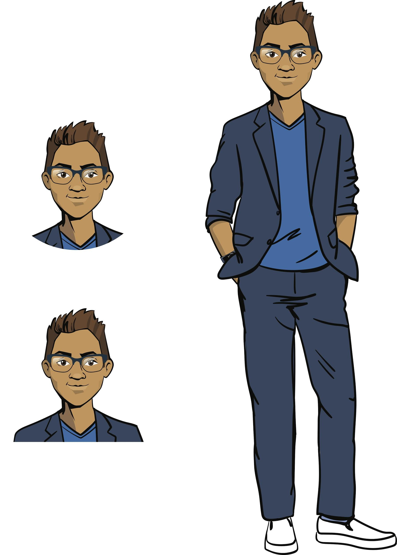
გაფართოება –
დამატებითი პროგრამა, რომელიც აფართოებს პროგრამის ან აპის შესაძლებლობებს
იგი გამოიყენება ინდივიდუალური პროგრამებისა და ოპერაციული სისტემების ფუნქციონირების შესავსებად.
მაგალითად, ზოგიერთი გაფართოება საშუალებას გაძლევთ იმუშაოთ არასტანდარტულ ფაილებსა ან მოწყობილობებთან.
“Brain
storm”

Slide 21
გაფართოება –
დამატებითი პროგრამა, რომელიც აფართოებს პროგრამის ან აპის შესაძლებლობებს
იგი გამოიყენება ინდივიდუალური პროგრამებისა და ოპერაციული სისტემების ფუნქციონირების შესავსებად.
მაგალითად, ზოგიერთი გაფართოება საშუალებას გაძლევთ იმუშაოთ არასტანდარტულ ფაილებსა ან მოწყობილობებთან.
თქვენს VS კოდს აქვს დაინსტალირებული მინიმუმ ორი გაფართოება.შეეცადეთ იპოვოთ და დაასახელოთ ისინი.
“Brain
storm”

Slide 22
ნაპოვნი გაფართოებები:
გაფართოება პითონისთვის. ხაზს უსვამს კოდის ნაწილებს ფერებით, ითხოვს ბრძანებებს და ამოწმებს სინტაქსს.
Expansion of the Algorithmics platform. Connects the created programs with the platform levels and automatically saves all the solutions to the Algorithmics server.
“Brain
storm”

Slide 23
გაფართოებების ინსტალაცია და წაშლა
გაფართოებების ინსტალაცია
იპოვეთ გაფართოება ძიების გამოყენებით და გახსენით მისი გვერდი
დააწკაპუნეთ ინსტალაციას. დაელოდეთ ინსტალაციის დასრულებას და დარწმუნდით, რომ გაფართოება გამოჩნდა მარცხენა ჩანართში.
“Brain
storm”
Installing the Bookmarks extension.
Notes:
Program the Shooter game
Day 1. Creating characters and game loop
Day 2. Creating enemies and points counters
Day 3. Creating bullet sprites. Teaching the player to shoot
Day 4. Designing win and lose situations
Forgot the Pygame library commands?

Slide 24
გაფართოებების ინსტალაცია და წაშლა
გაფართოებების ინსტალაცია
იპოვეთ გაფართოება ძიების გამოყენებით და გახსენით მისი გვერდი
დააწკაპუნეთ ინსტალაციას. დაელოდეთ ინსტალაციის დასრულებას და დარწმუნდით, რომ გაფართოება გამოჩნდა მარცხენა ჩანართში.
“Brain
storm”
მოდით შევხედოთ გაფართოებას::
სანიშნეები (საშუალებას გაძლევთ მონიშნოთ კოდი და გადახტეთ სანიშნეებს შორის).

Slide 25
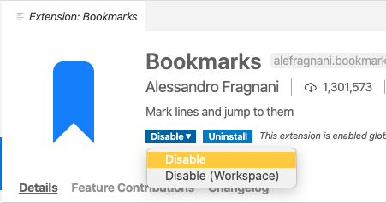
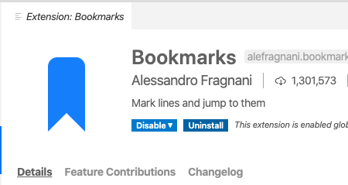
გაფართოებების ინსტალაცია და წაშლა
იმისათვის, რომ გაფართოება უმოქმედო გახადოთ, გახსენით იგი და დააწკაპუნეთ გამორთვაზე.
გაფართოების წასაშლელად გახსენით იგი და დააწკაპუნეთ დეინსტალაციაზე.
“Brain
storm”
Disabling without deleting
Deleting

Slide 26
სხვა სასარგებლო გაფართოებები
უკეთესი კომენტარები — საშუალებას გაძლევთ დაყოთ კომენტარები კოდში კატეგორიებად. Მაგალითად, //! გამოიყენება წითელი ფერის კომენტარისთვის და //TODO — სტაფილოსფერი.
Bracket Pair Colorizer 2 — საშუალებას გაძლევთ გააფერადოთ ფრჩხილები. ეს ძალიან მოსახერხებელია, როდესაც მუშაობთ წყობილ კონსტრუქციებთან.
Polacode — ქმნის ლამაზ ეკრანის სურათებს კოდის ფრაგმენტებით. შეიძლება სასარგებლო იყოს პროექტის წარდგენისას!
“Brain
storm”

Slide 27
ალგოპითონის გაფართოება
Algorithmics გაფართოება საშუალებას გვაძლევს ვიმუშაოთ პითონის ბიბლიოთეკებთან, რომლებიც არ შედის სტანდარტული ენის პაკეტში მათი ინსტალაციის გარეშე.
ბევრმა დეველოპერმა იცის როგორ დააინსტალიროს მოდულები დამოუკიდებლად.
ვნახოთ, შეიცავს თუ არა ალგოპითონი Pyinstaller ბიბლიოთეკას?
“Brain
storm”

Slide 28
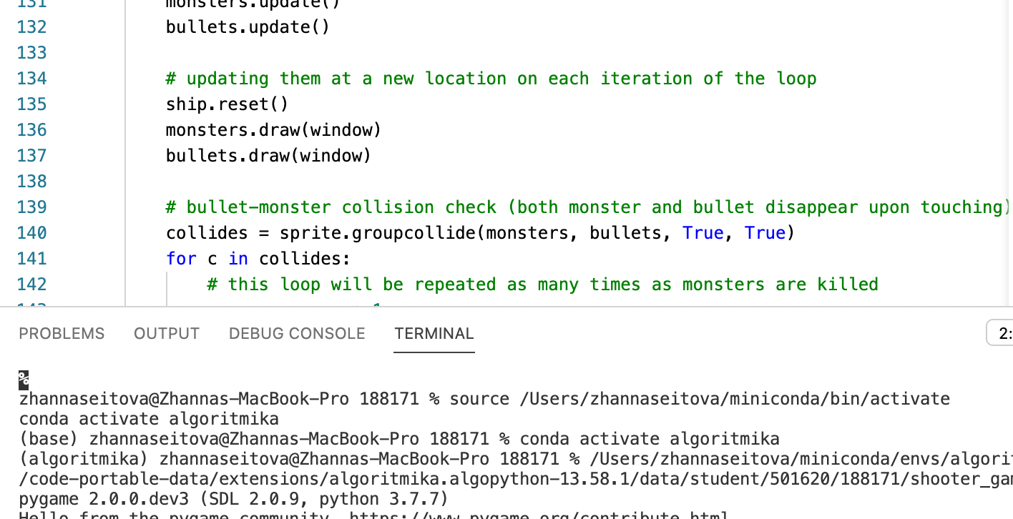
ტერმინალში მუშაობა
მოდით გამოვაჩინოთ დაინსტალირებული ბიბლიოთეკების სია ტერმინალში.
მოდით შევამოწმოთ არის თუ არა Algorithmics გაფართოება აქტიური: ბრძანების ხაზი უნდა დაიწყოს (algovenv) ან (algoritmika).
“Brain
storm”

Slide 29
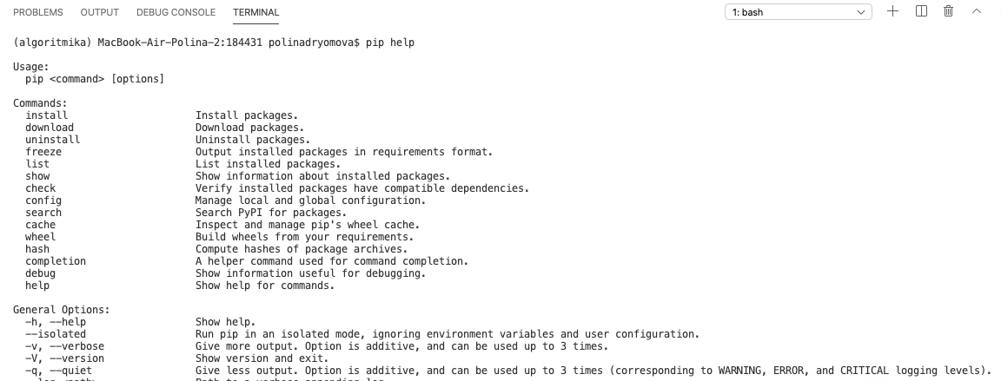
ტერმინალში მუშაობა
მოდით გამოვაჩინოთ დაინსტალირებული ბიბლიოთეკების სია ტერმინალში.
2. ჩვენ ვიმუშავებთ დაყენებულ მოდულებთან pip პაკეტის მენეჯერის გამოყენებით. მოდით გამოვიტანოთ ხელმისაწვდომი ბრძანებების სია:
pip help გამოსცემს ბრძანებების ჩამონათვალს და ხელმისაწვდომ ვარიანტებს.
“Brain
storm”

Slide 30
ტერმინალში მუშაობა
მოდით გამოვაჩინოთ დაინსტალირებული ბიბლიოთეკების სია ტერმინალში.
2. ჩვენ ვიმუშავებთ დაყენებულ მოდულებთან pip პაკეტის მენეჯერის გამოყენებით. მოდით გამოვიტანოთ ხელმისაწვდომი ბრძანებების სია:
ჩვენ გამოვიყენებთ pip list რათა გამოვაჩინოთ ყველა დაინსტალირებული პაკეტი
“Brain
storm”

Slide 31
ტერმინალში მუშაობა
მოდით გამოვაჩინოთ დაინსტალირებული ბიბლიოთეკების სია ტერმინალში.
2. ჩვენ ვიმუშავებთ დაყენებულ მოდულებთან pip პაკეტის მენეჯერის გამოყენებით. მოდით გამოვიტანოთ ხელმისაწვდომი ბრძანებების სია:
Pyinstaller პაკეტი არ არის დაინსტალირებული
“Brain
storm”

Slide 32
ტერმინალში მუშაობა
მოდით გამოვაჩინოთ დაინსტალირებული ბიბლიოთეკების სია ტერმინალში.
3. დააინსტალირეთ Pyinstaller მოდული pip install pyinstaller-ის გამოყენებით. დარწმუნდით, რომ ინსტალაცია წარმატებული იყო დაყენებული პაკეტების სიის ხელახლა გამოტანით.
პაკეტის ინსტალაცია, მიუხედავად იმისა, რომ ის უკვე დაინსტალირებულია.
ასეთ შემთხვევაში ის განახლდება ბოლო ვერსიაზე
“Brain
storm”

Slide 33
თქვენი დავალებები:
დააინსტალირეთ ერთ-ერთი შემოთავაზებული გაფართოება VS Code-ში და შეამოწმეთ როგორ მუშაობს ის ერთ-ერთ არსებულ პროექტზე.
გამოიყენეთ pip დაინსტალირებული პაკეტების სიის შესამოწმებლად. შემდეგ დააინსტალირეთ ახალი Pyinstaller პაკეტი.
“Brain
storm”

Slide 34
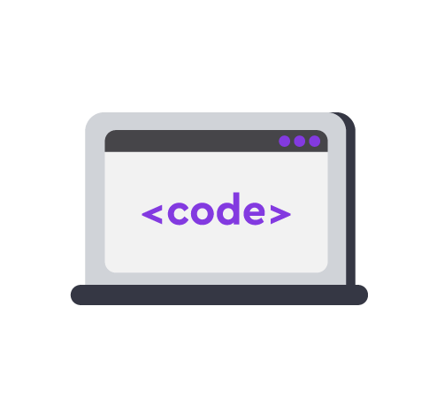
მოდული 6. გაკვეთილი 1. პროექტის შექმნა აპლიკაციაში
VS Code + პლატფორმა:
Pyinstaller-ის ინსტალაცია

Slide 35



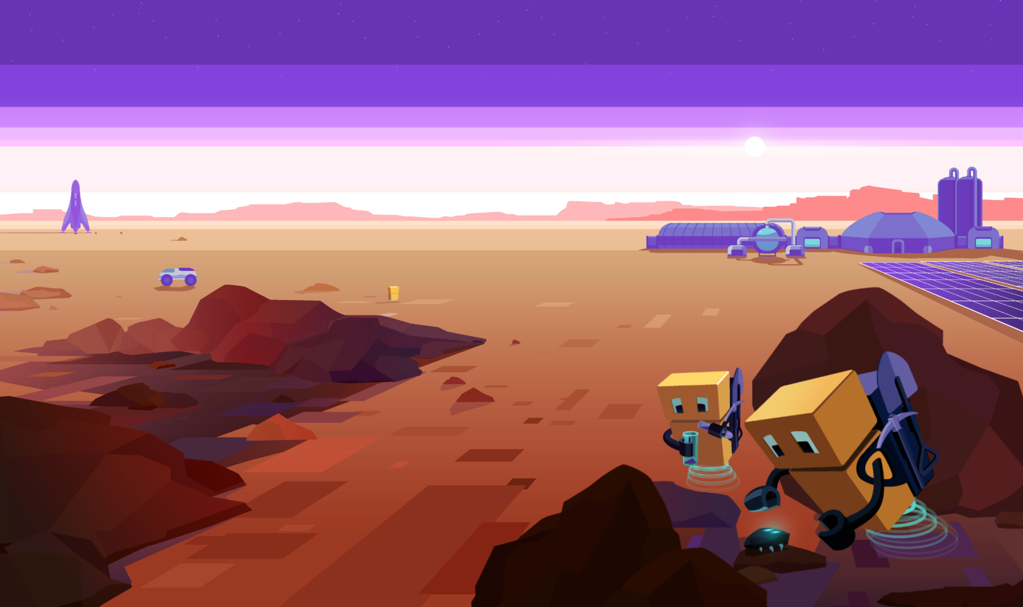
შეასრულეთ სავარჯიშო:
“პაკეტების ინსტალაცია”
platform and the VS Code
Work on
the platform and in the VS Code

Slide 36
მოდული 6. გაკვეთილი 1. პროექტის შექმნა აპლიკაციაში
“ბრეინშტორმი”:
შესრულებადი ფაილის შექმნა

Slide 37
შესრულების ფაილი
ჩვენ უკვე განვიხილეთ, რომ ყველა მომხმარებელს არ აქვს შესაძლებლობა გამოუშვას ჩვენი პროდუქცია VS Code-ის მეშვეობით.
მოდით გამოვიყენოთ Pyinstaller თამაშის შესრულებადი ფაილის შესაქმნელად, რომლის გაშვებაც შესაძლებელია უშუალოდ პროექტის საქაღალდედან მაუსის დაწკაპუნებით.
“Brain
storm”
თუ მუშაობთ Linux-ში - ტერმინალიდან მოკლე ბრძანებით.

Slide 38
შესრულების ფაილი
ჩვენ უკვე განვიხილეთ, რომ ყველა მომხმარებელს არ აქვს შესაძლებლობა გამოუშვას ჩვენი პროდუქცია VS Code-ის მეშვეობით.
მოდით გამოვიყენოთ Pyinstaller თამაშის შესრულებადი ფაილის შესაქმნელად, რომლის გაშვებაც შესაძლებელია უშუალოდ პროექტის საქაღალდედან მაუსის დაწკაპუნებით.
“Brain
storm”
საყურადღებო: Windows-ზე და macOS-ზე ასეთი ფაილის შექმნის პროცესი განსხვავებულია. macOS-ზე ინსტალაცია მოითხოვს რამდენიმე დამატებით ნაბიჯს!

Slide 39
შესრულებადი ფაილის შექმნა
პროცესი შეიძლება წარმოდგენილი იყოს როგორც დიაგრამა:
ამოიღეთ პროექტი Algorithmics გარემოდან
შექმენით საქაღალდე თქვენს კომპიუტერში და დააკოპირეთ პროექტის ფაილები
გახსენით საქაღალდე VS Code-ში
“Brain
storm”
შეფუთეთ თამაში .exe ფაილში
შეადგინეთ საბოლოო პროექტის საქაღალდე მხოლოდ საჭირო ფაილებით

Slide 40
შესრულებადი ფაილის შექმნა
პროცესი შეიძლება წარმოდგენილი იყოს როგორც დიაგრამა:
ამოიღეთ პროექტი Algorithmics გარემოდან
საჭიროა დამატებითი ნაბიჯები macOS-ზე
შექმენით საქაღალდე თქვენს კომპიუტერში და დააკოპირეთ პროექტის ფაილები
გადაერთეთ სტანდარტულ პითონის თარჯიმანზე
გახსენით საქაღალდე VS Code-ში
შექმენით ახალი ვირტუალური გარემო პროექტის საქაღალდეში
“Brain
storm”
შეფუთეთ თამაში .exe ფაილში
გაააქტიურეთ გარემო
შეადგინეთ საბოლოო პროექტის საქაღალდე მხოლოდ საჭირო ფაილებით
დააინსტალირეთ მასში Pygame და Pyinstaller

Slide 41
1. დარწმუნდით, რომ თამაში მუშაობს
გახსენით პროექტის ფაილი Algorithmics გაფართოების გამოყენებით და დარწმუნდით, რომ თამაში მუშაობს.
(game)
“Brain
storm”
Notes:
Score:
Missed:

Slide 42
2. შეცვალეთ შრიფტები სტანდარტული შრიფტებით
შეცვალეთ ყველა თამაშის შრიფტი სტანდარტული შრიფტებით, მაგ., Arial.
წინააღმდეგ შემთხვევაში, შედგენისას შეიძლება მოხდეს შეცდომები.
Font()-ის ნაცვლად გამოიყენეთ ბრძანება:
ბრძანება | მიზანი
font = font.SysFont('Arial', 40) | თამაშის შრიფტის შექმნა ოპერაციული სისტემის ერთ-ერთი შრიფტის საფუძველზე
“Brain
storm”
ადრე:
font2 = font.Font(None, 36)
შემდეგ:
font2 = font.SysFont('Arial', 36)

Slide 43
3. ამოიღეთ ფაილი Algorithmics გარემოდან
გამორთეთ გაფართოება Algorithmics-დან და დააჭირეთ გადატვირთვას VS კოდში ცვლილებების საჩვენებლად.
დააწკაპუნეთ მაუსის მარჯვენა ღილაკით პროექტის საქაღალდეში არსებულ ნებისმიერ ფაილზე და აირჩიეთ Show in Explorer/Reveal in Finder.
“Brain
storm”
Now you know the path to the folder. Find it via the system File Explorer.

Slide 44
3. ამოიღეთ ფაილი Algorithmics გარემოდან
3. დააკოპირეთ პროექტის ფაილები და განათავსეთ ისინი თქვენს კომპიუტერში მოხერხებულად განლაგებულ საქაღალდეში.
4. გახსენით ახალი საქაღალდე VS Code-ში File -> Open Folder-ის მეშვეობით.
“Brain
storm”
You have extracted the files from the Algorithmics environment and prepared them for work.

Slide 45
3. ამოიღეთ ფაილი Algorithmics გარემოდან
3. დააკოპირეთ პროექტის ფაილები და განათავსეთ ისინი თქვენს კომპიუტერში მოხერხებულად განლაგებულ საქაღალდეში.
4. გახსენით ახალი საქაღალდე VS Code-ში File -> Open Folder-ის მეშვეობით.
“Brain
storm”
macOS: don’t start and test the game yet!

Slide 46
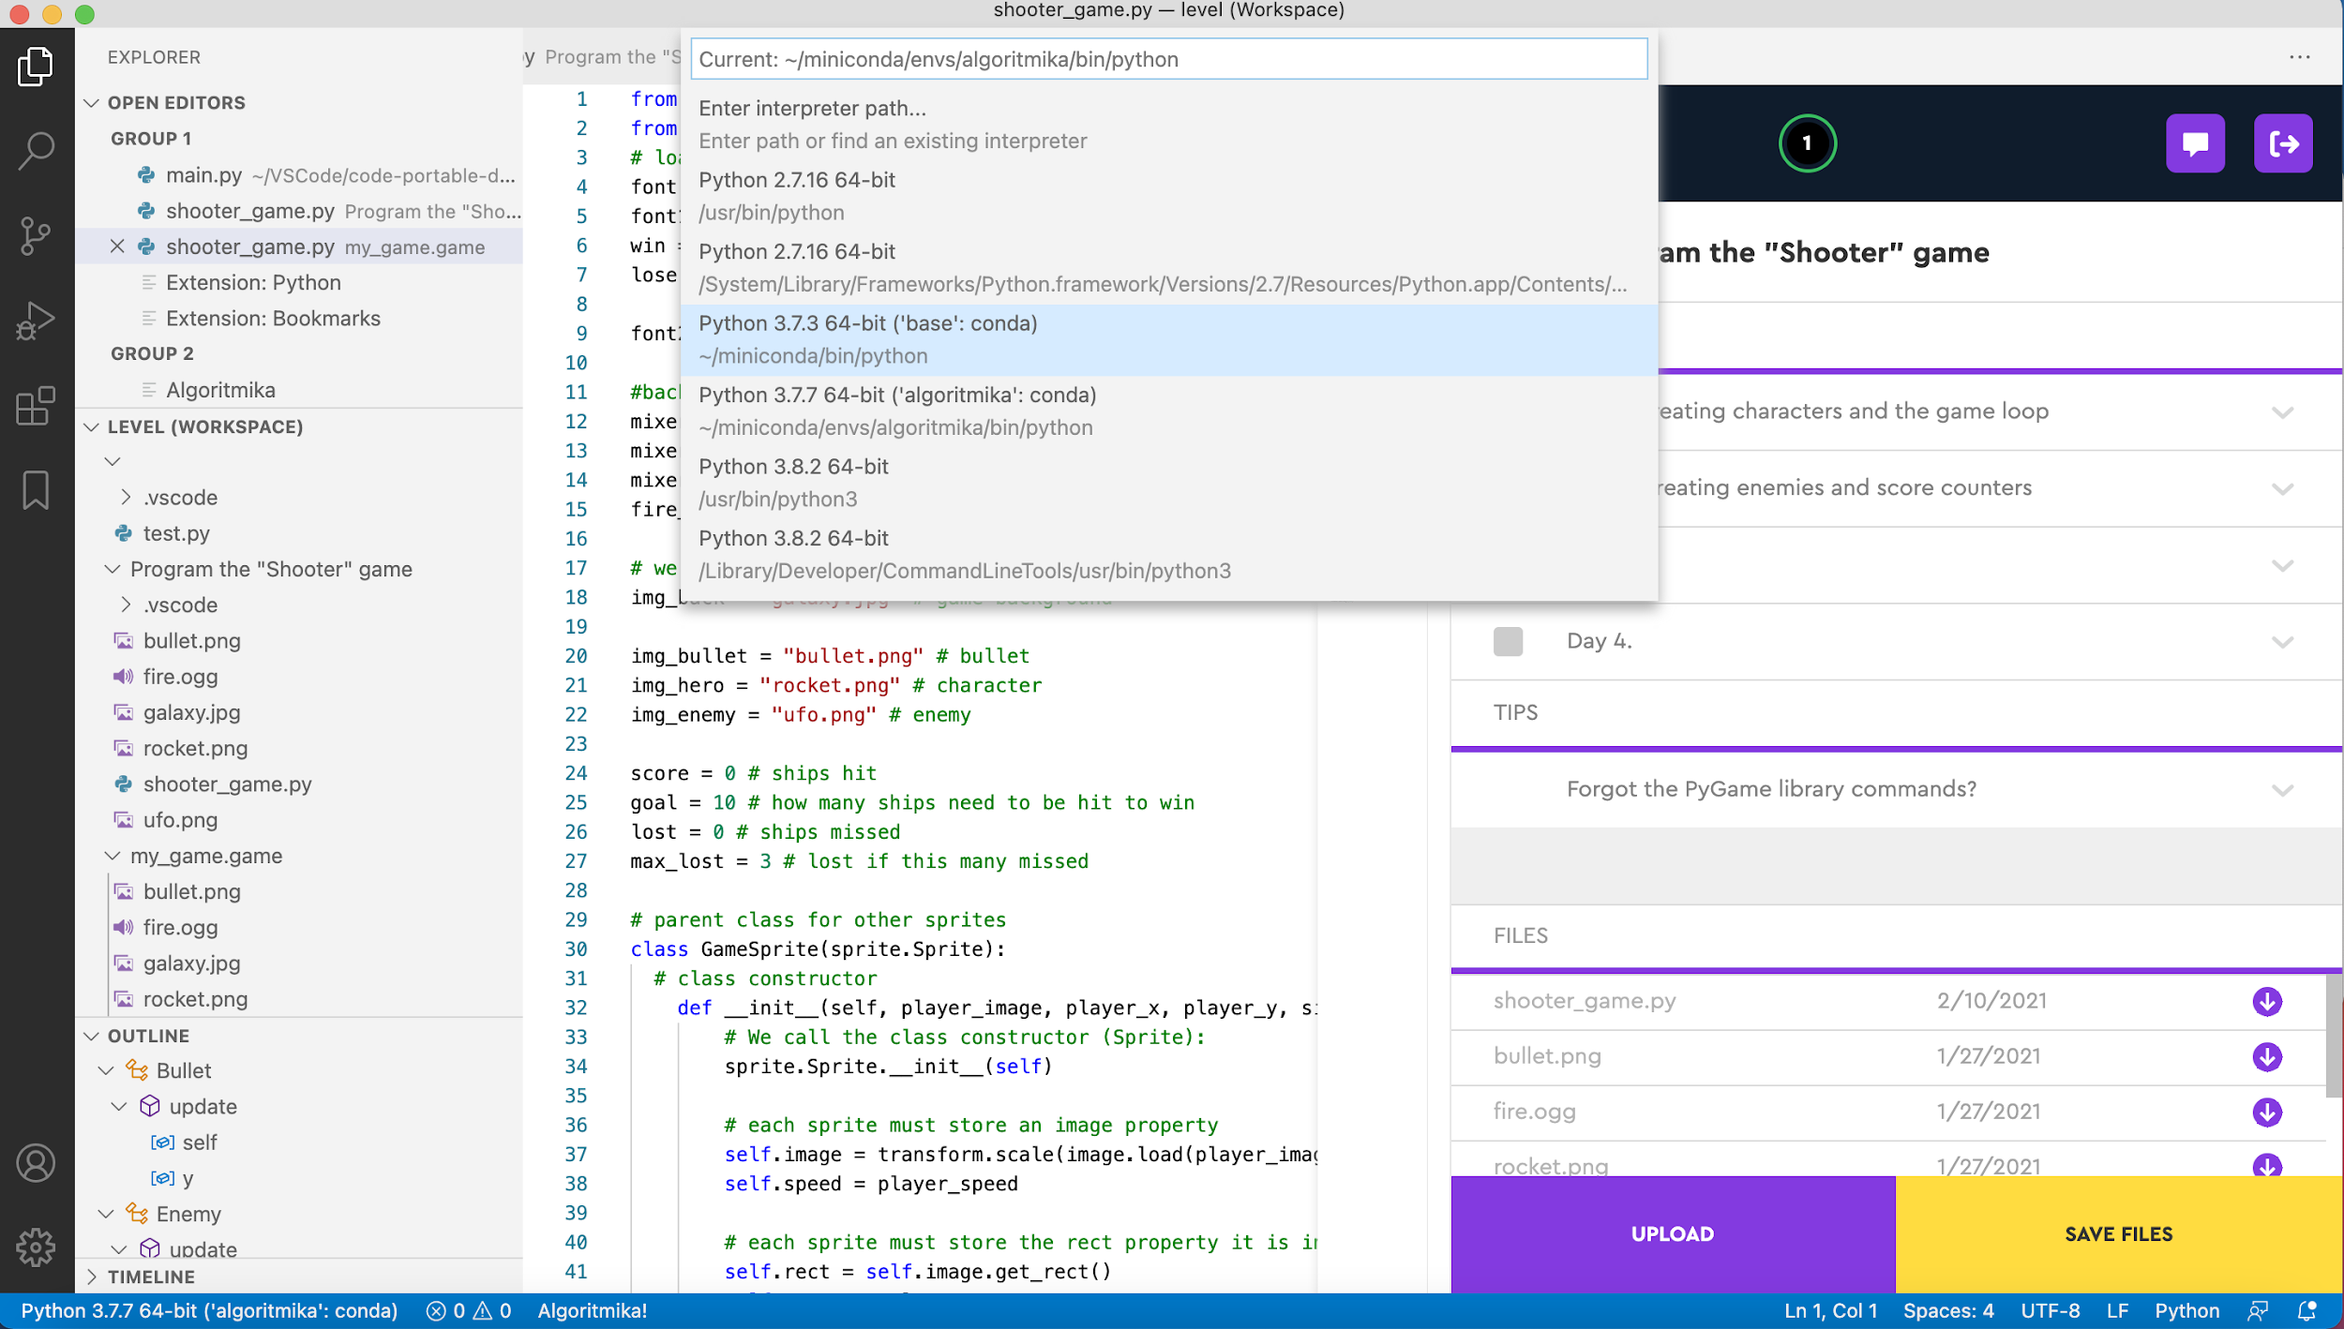
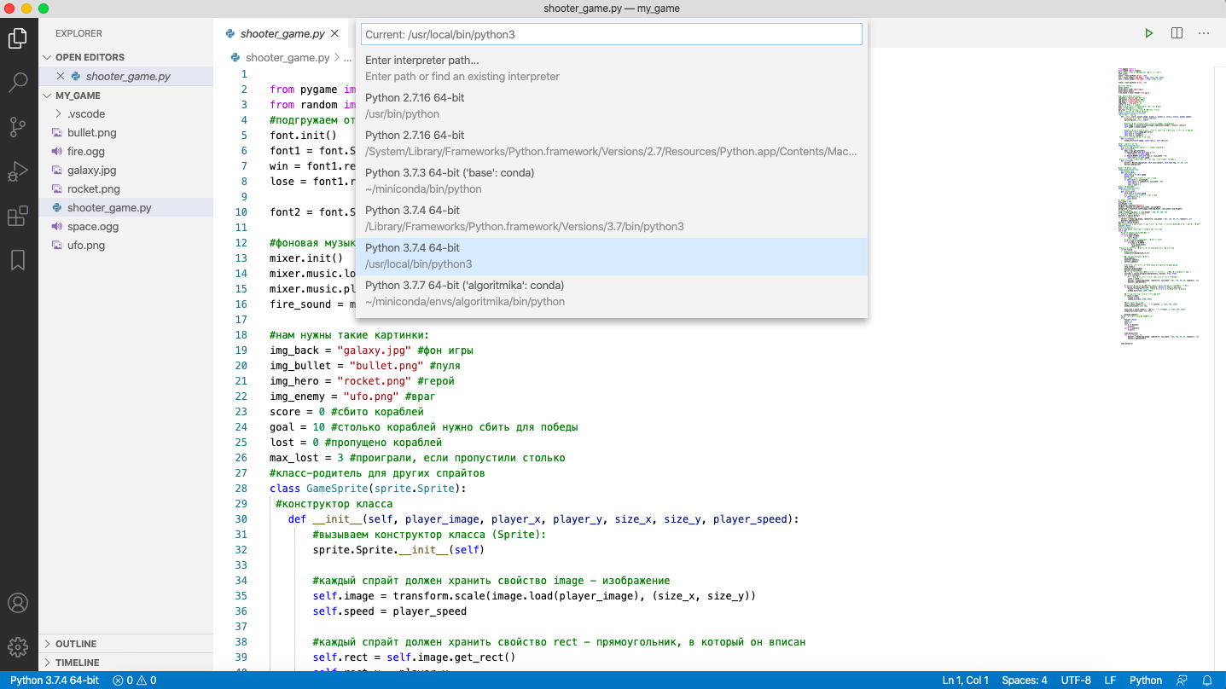
Mac OS: გადართვა ძირითად Python-ზე
ქვედა მარცხენა კუთხეში დააწკაპუნეთ Python-ზე, აირჩიეთ სტანდარტული Python 3 თარჯიმანი. ის მდებარეობს მისამართზე: usr/local/binpython3.
“Brain
storm”

Slide 47
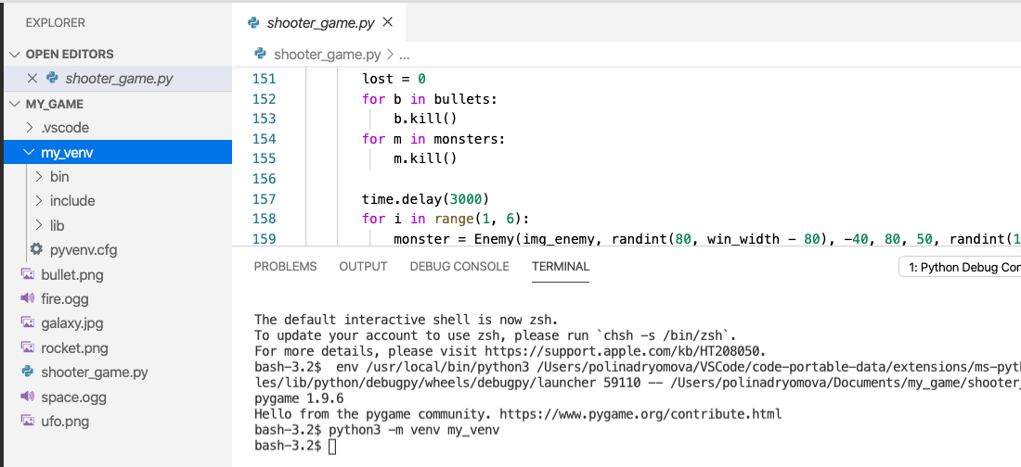
macOS: გარემოს შექმნა და გააქტიურება
შექმენით პროექტი ვირტუალურ გარემოში: სივრცე თავისუფალი ყველა ადრე დაინსტალირებული კომუნალური პროგრამისა და მოდულის ეფექტებისგან.
შექმენით გარემო ბრძანების გამოყენებით: python3 -m venv my_venv. ამომხტარ გაფრთხილებაში, დაადასტურეთ გარემოს შეცვლა my_venv-ით.
შეამოწმეთ პროექტის საქაღალდე მარცხნივ - იქ გამოჩნდა გარემოს საქაღალდე.
“Brain
storm”

Slide 48
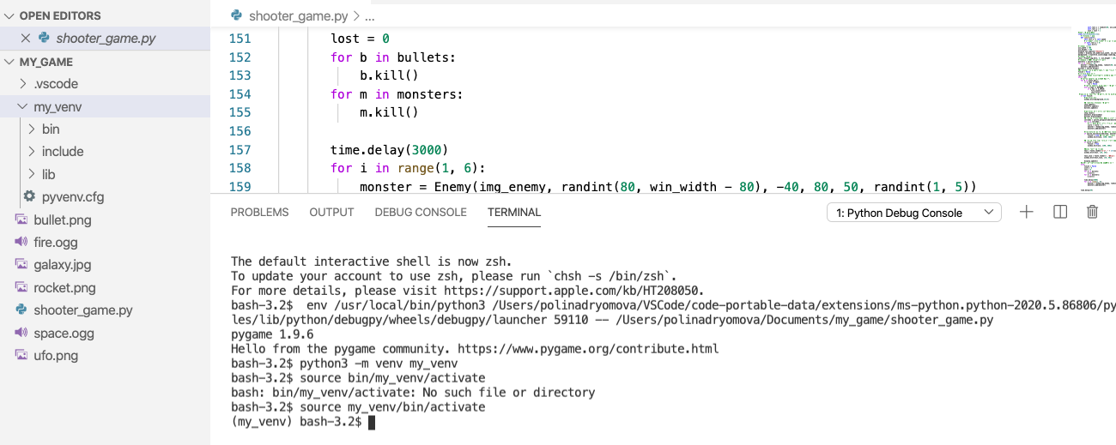
macOS: გარემოს შექმნა და გააქტიურება
3. გაააქტიურეთ გარემო ბრძანების გამოყენებით: source my_venv/bin/activate. გარემო ნაჩვენები იქნება კონსოლში ფრჩხილებში, როგორც ადრე (algovenv) ან (algoritmika).
4. ხელახლა დააინსტალირეთ pygame და pyinstall პაკეტები ვირტუალურ გარემოში. გამოიყენეთ ბრძანება: pip install pygame pyinstall.
“Brain
storm”

Slide 49
4. შექმენით შესრულებადი ფაილი
ხელახლა გაუშვით პროექტი და დარწმუნდით, რომ ის კარგად მუშაობს. დარწმუნდით, რომ მიუთითეთ ჩვენი ვირტუალური გარემო ბრძანების შეყვანამდე. შექმენით ფაილი ბრძანების გამოყენებით: pyinstaller --onefile <file_name>.py.
shooter_game
“Brain
storm”
Make sure that the packaging was completed successfully.

Slide 50
5. შეადგინეთ საბოლოო პროექტის საქაღალდე
გახსენით File Explorer. შექმენით ახალი საქაღალდის შედეგი. დააკოპირეთ იქ:
შესრულებადი ფაილი dist საქაღალდედან.
თამაშში გამოყენებული ყველა სურათი და მუსიკა.
“Brain
storm”
ყველაფერი შესრულებულია! დაიწყეთ თამაში ორმაგი დაწკაპუნებით შედეგების საქაღალდედან!

Slide 51
Linux – ფაილის შექმნა და გაშვება
Linux-ის ოპერაციულ სისტემაში პროცესი იქნება Windows-ისთვის აღწერილის მსგავსი. მომხმარებლები შეიძლება ელოდონ სირთულეებს ფაილის გაშვებისას.
ნაგულისხმევად, შესრულებადი ფაილის გაშვება შესაძლებელია მხოლოდ ტერმინალიდან. ამ მიზნით გამოიყენეთ მისი გზა:
<full path>/shooter_game
თუ თქვენ უკვე ხართ ამ დირექტორიაში, შემდეგი ბრძანება საკმარისი იქნება:
./shooter_game
“Brain
storm”

Slide 52
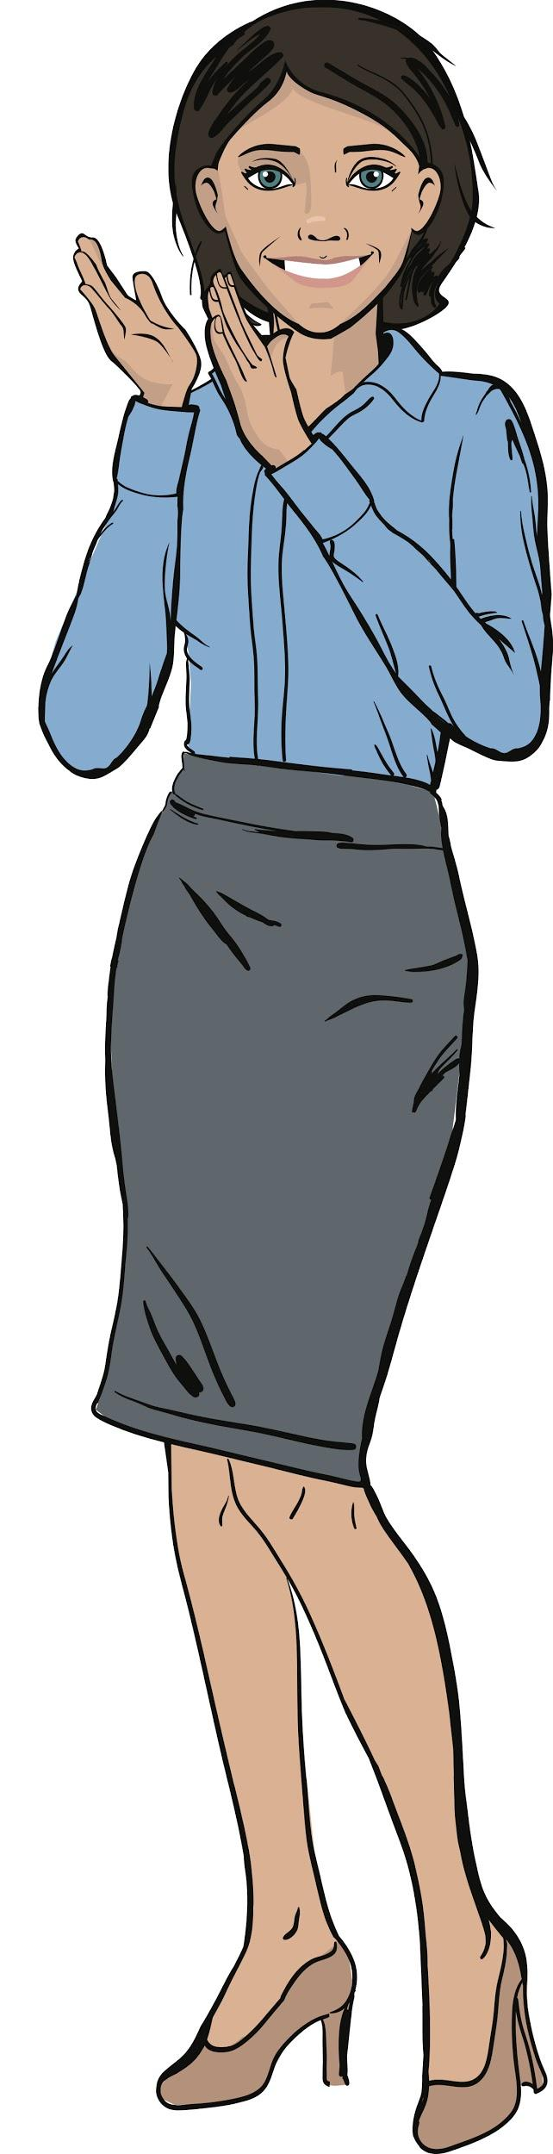
თქვენი დავალებები:
მოამზადეთ VS კოდი და პროექტი ფაილის გენერირებისთვის: შეამოწმეთ ალგოპითონის გაფართოება და შეცვალეთ შრიფტები.
გამოიყენეთ pyinstaller თამაშთან ერთად შესრულებადი ფაილის შესაქმნელად. გადაიტანეთ იგი საერთო პროექტის საქაღალდეში.
“Brain
storm”
ახლა თქვენ შეგიძლიათ გახსნათ თამაში VS კოდის გამოყენების გარეშე.თქვენ უბრალოდ უნდა დააკოპიროთ თამაშის საქაღალდე თქვენთვის საჭირო კომპიუტერში.

Slide 53
მოდული 6. გაკვეთილი 1. პროექტის შექმნა აპლიკაციაში
VS Code + პლატფორმა:
შესრულებადი ფაილის შექმნა

Slide 54
შეასრულეთ დავალება
“შესრულებადი ფაილის შექმნა”
platform and the VS Code
Work on
the platform and in the VS Code

Slide 55

მოდული 6. გაკვეთილი 1. პროექტის შექმნა აპლიკაციაში
სამუშაო დღის დასასრული

Slide 56

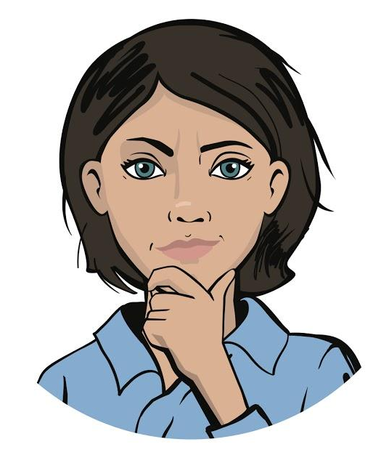
დასასრულებლად გაიარეთ ტექნიკური გასაუბრება:
რა არის გაფართოება? რა გაფართოებებია დაინსტალირებული თქვენს VS კოდში?
რა არის pip? როგორ გამოვიტანოთ დაინსტალირებული ბიბლიოთეკების სია pip-ის გამოყენებით? როგორ დავაყენოთ ახალი ბიბლიოთეკა?
რა არის შესრულებადი ფაილი? რომელი ბრძანება შექმნის შესრულებად ფაილს თქვენი პროექტის მიხედვით?
Wrapping up
the working day
Kostya,
Senior Developer
Alena,
Project Manager

Slide 57
შესანიშნავი ნამუშევარია!
ძვირფასო კოლეგებო!
დღეს თქვენ ისწავლეთ როგორ შეფუთოთ თქვენი საკუთარი თამაშები შესრულებად ფაილებში.
ახლა თქვენი პროექტების გახსნა ბევრად უფრო ადვილია სხვა მოწყობილობებზე.
Wrapping up
the working day

Slide 58
სავარჯიშო სამუშაო უნარების გასაუმჯობესებლად
შეეცადეთ შექმნათ სხვა შესრულებადი ფაილი სხვა Pygame თამაშისთვის სახლში.
შეინახეთ პროექტი USB ფლეშ დრაივში და გახსენით სხვა კომპიუტერზე.
Visual Studio Code
Wrapping up
the working day

